Slide 1

Université Abderrahmane Mira – Bejaïa
Faculté de médecine
Infection à VIH et SIDA
Dr Chouikh
Année universitaire 2022/2023

Slide 2
I- Introduction
II- Description du HIV
III- Réponse immunitaire anti-HIV
a- Réponse immunitaire cellulaire
b- Réponse immunitaire humorale
c- Mécanismes d’échappement
d- Mécanismes de déplétion des LT CD4
e- Evolution de l’infection
IV- Expression clinique
V- Diagnostic biologique
VI- Traitement
Plan du cours

Slide 3
I. Introduction

Slide 4
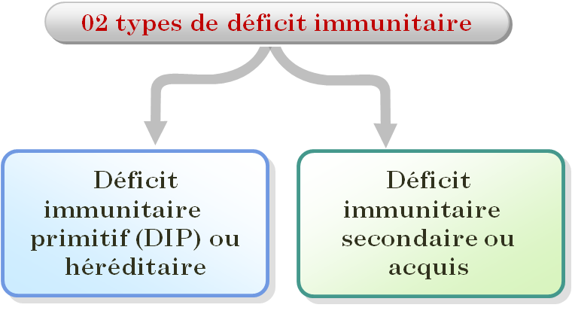
I. Introduction :
Un déficit immunitaire est une altération des fonctions du système immunitaire :
Défense anti-infectieuse
Immuno-surveillance anti-tumorale
Immuno-régulation (tolérance)
Un déficit immunitaire peut être secondaire à une infection virale (HIV),prise de médicaments (immunosuppresseurs), pathologies malignes et malnutrition

Slide 5
I. Introduction :
L’infection à HIV est une maladie chronique grave, qui malgré des efforts fournis et des traitements anti- rétroviraux utilisés le nombre de nouvelles infections et de décès continue de croitre d’une façon préoccupante dans le monde
Caractérisée par la destruction des LT CD4+ chef d’orchestre de la réponse immunitaire par un rétrovirus appelé VIH (virus de l’immunodéficience humaine)
Evolue progressivement vers le SIDA qui est le stade terminal caractérisé par l’apparition d’infections opportunistes, cancer et une atteinte neurologique
Le diagnostic biologique revêt une importance capitale dans le dépistage précoce permettant ainsi une meilleure prise en charge.
La prévention, constitue le meilleur traitement, car il n'existe actuellement aucun vaccin permettant de se protéger du virus , et les traitements antiviraux disponibles actuellement bien qu'ayant une certaine efficacité, ils ne permettent aucune guérison.

Slide 6
II. Description du HIV

Slide 7
II- Description du HIV:
Les VIH (1 et 2) sont des rétrovirus à ARN , de la famille des Lentivirus
Caractérisés par la présence d’une enzyme particulière : la transcriptase inverse
VIH-1 : (98% des infections VIH dans le monde) 3 groupes :
M: Majeur; (11 sous types de A à K)
O: Outlier
N: Non O, Non M
VIH-2 : (<2% des infections VIH dans le monde).
40% d’homologie avec HIV-1
Rencontré+++ dans certaines régions d’Afrique de l’Ouest.
Moins transmissible et moins pathogène mais peut aboutir au SIDA
Cellules cibles :
Principalement les LT CD4+, d’autres cellules peuvent être la cible du HIV : macrophages, cellules dendritiques et cellules du SNC (microglie)

Slide 8
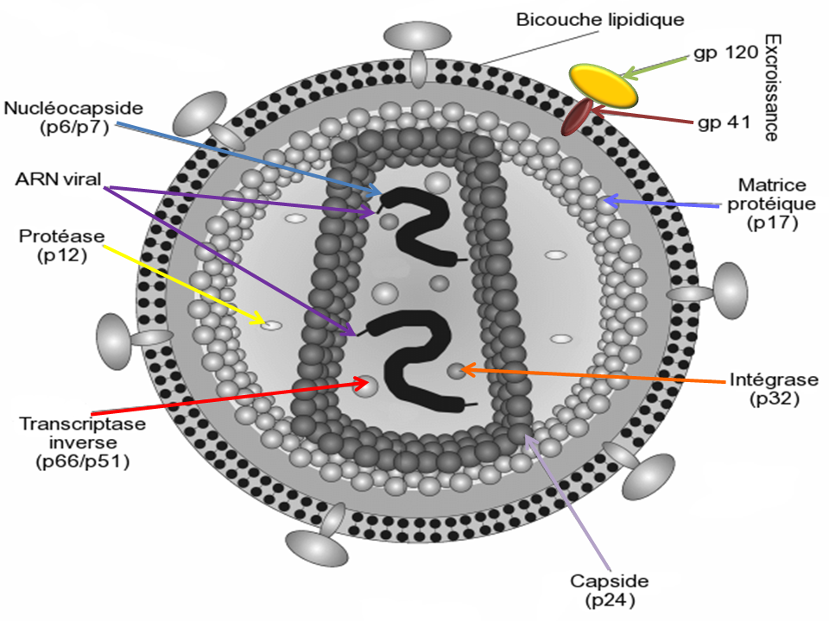
a- Structure :
Le HIV est constitué d’un génome sous forme d’ARN , des glycoprotéines (GP) et des enzymes

Slide 9
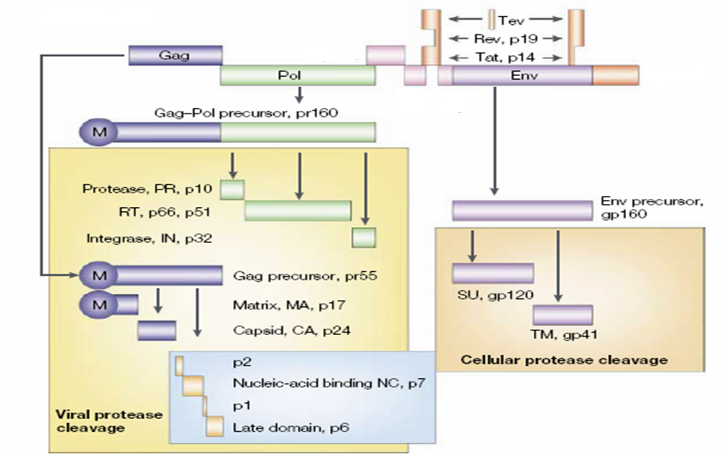
a- Structure-génome :

Slide 10
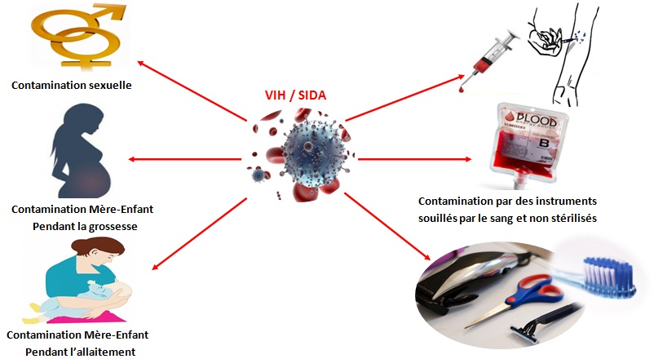
b- Transmission :
La transmission du HIV peut se faire d’une façon verticale ou horizontale :

Slide 11
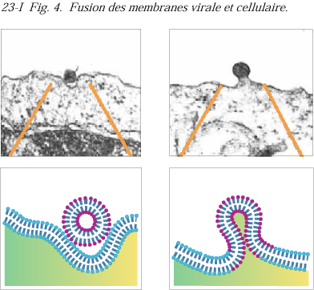
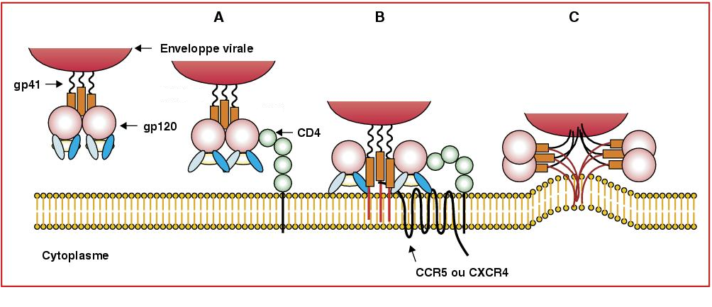
c- Cycle de réplication :
Fixation et fusion membranaire :
1- Contact HIV-cellule hôte
2- Interaction GP120-CD4
3- Interaction GP120-corécepteur (CCR5 et CXCR4)
4- Insertion GP41 et Fusion membranaire

Slide 12
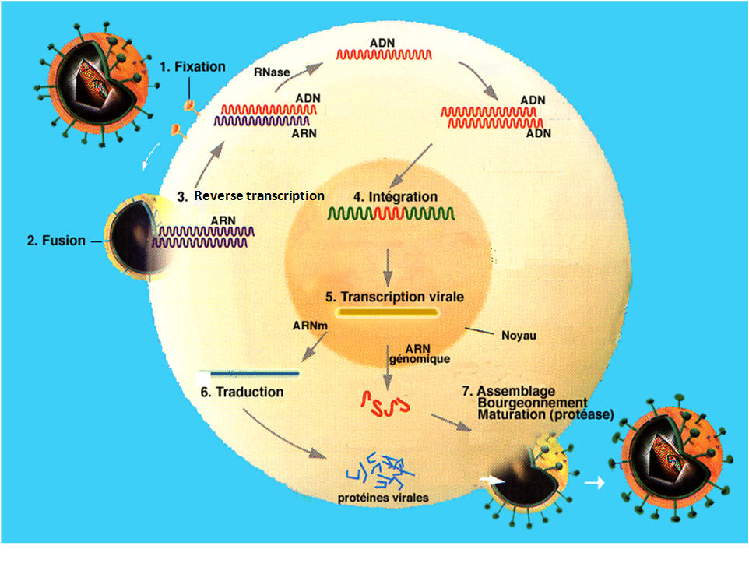
c- Cycle de réplication :

Slide 13
III- Réponse immunitaire anti-HIV

Slide 14
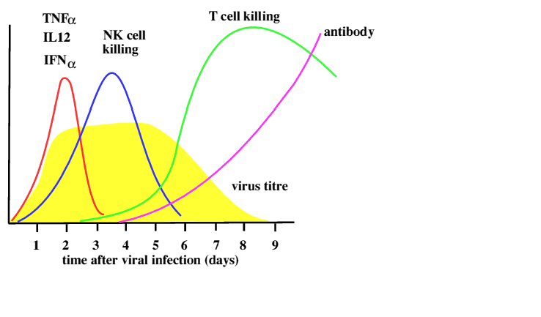
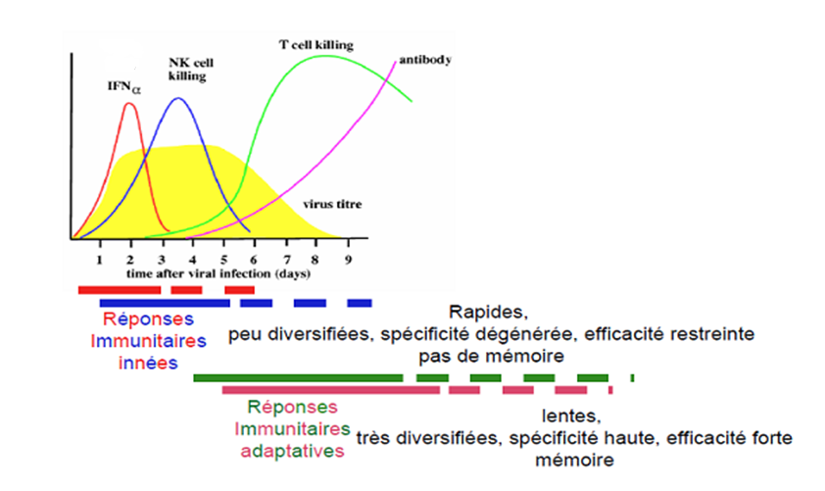
III. Réponse immunitaire anti-HIV :

Slide 15
III. Réponse immunitaire anti-HIV :
1- Réponse immunitaire adaptative cellulaire :
LT CD4+ :
Cible majeure du VIH mais joue également un rôle important dans la RI anti VIH (rôle dans la réponse immunitaire cellulaire cytotoxique et humorale)
LT CD8 + :
Les réponses en lymphocytes CTL sont détectés chez plus de 90% des sujets infectés.
Cette réponse cytotoxique apparaît tôt après la primo-infection.
Il existe une corrélation entre l’émergence des CTL et la diminution de la charge virale en phase de primo-infection, et entre des taux importants de CTL spécifiques du VIH et la faible charge virale au cours de la phase asymptomatique de l’infection, ce qui suggère l’éfficacité protectrice de ces réponses CTL.
L’action des CTL est donnée par la sécrétion de perforine granzyme mais aussi par les récepteurs à domaine de mort

Slide 16
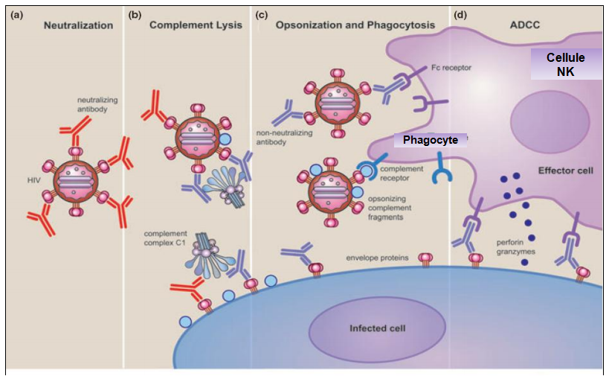
III. Réponse immunitaire anti-HIV :
2- Réponse immunitaire adaptative humorale :
Chez un sujet en contact avec le VIH, la présence des AC anti-VIH est la preuve de son infection, le sujet est séropositif vis-à-vis du VIH. Cette séropositivité ou séroconversion survient 3 à 12 semaines après la contamination.

Slide 17
III. Réponse immunitaire anti-HIV :
3- Mécanismes d’échappement :
  Réponse innée :
  Capture du facteur H (protéine de régulation du complément) par les GP120 et GP41
Réduction d’expression du CD16 à la surface du NK et production du CD16 soluble
Altération de la balance des récepteurs activateurs et inhibiteurs en (Down régulation
des récepteurs activateurs et Up régulation des récepteurs inhibiteurs)
  Adaptative :
  Variation antigénique
  Latence virale et présence de réservoirs anatomiques faiblement accessibles
  La production de IL- 10 par des cellules T CD4 + (génération des LT reg)
  Diminution de la présentation antigénique par la diminution de l’expression des
  molécules HLA classe I
  Réduction de l’expression des molécules CMH de classe II LTH non activés.

Slide 18
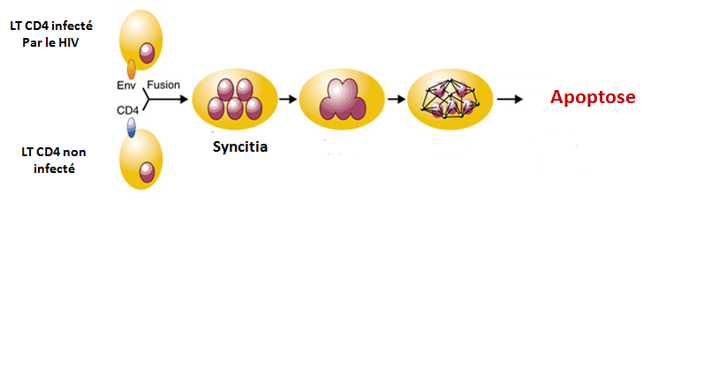
III. Réponse immunitaire :
La destruction des cellules infectées est consécutive à :
1- Effect cytopathogène direct du virus.
Détournement de la machinerie des lymphocytes
La destruction de l'intégrité membranaire au moment de la sortie des virus néoformés
2- Formation de cellules géantes multinuclées à vie courte « Syncitia ».
Elles se forment par liaison de la gp120 à la surface des cellules infectées, aux molécules CD4 à la surface des cellules non infectées puis il y aura une fusion.
3- Elimination par les lymphocytes T cytotoxiques et des cellules NK (stress cellulaire)
4- Mécanismes de déplétion des LT CD4+ :

Slide 19
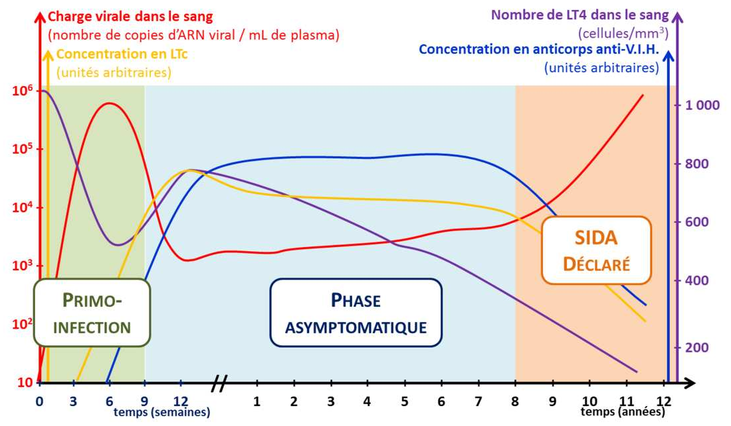
III. Réponse immunitaire anti-HIV :
5- Evolution de l’infection :

Slide 20
IV- Expression clinique

Slide 21
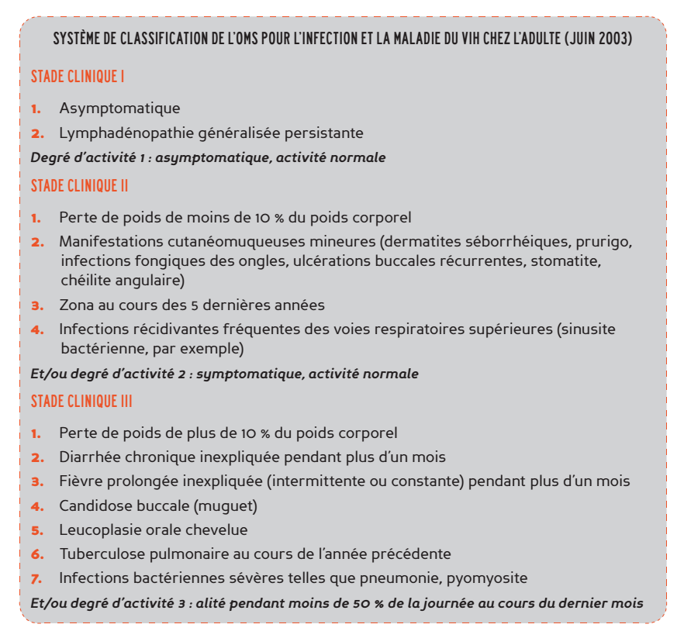
IV- Expression clinique :

Slide 22
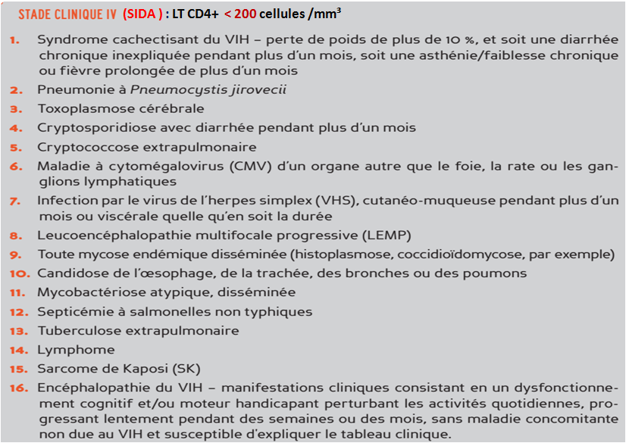
IV- Expression clinique :

Slide 23
V- Diagnostic biologique

Slide 24
V- Diagnostic biologique :
a- Tests indirects : Recherche des anticorps anti-HIV
Le dépistage :
Analyse visant à mettre en évidence les Ac anti-VIH :
Techniques d’agglutination
Test de dépistage rapide « TDR » : 10-30 min
Techniques ELISA
1- Technique de dépistage mixte : technique capable de détecter à la fois les Ac anti-VIH-1 et les Ac anti-VIH-2 (Ac anti-VIH-1/-2).
2- Technique de dépistage combiné (par opposition à technique de dépistage simple) : technique capable de détecter simultanément les Ac anti-VIH-1/-2 et l’Ag p24.
Le diagnostic de l’infection à HIV se fait par l’association d’une sérologie HIV positive (technique ELISA) sur deux prélèvements différents et un test de confirmation positif (Western blot)

Slide 25
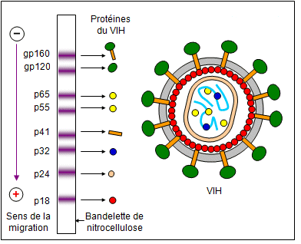
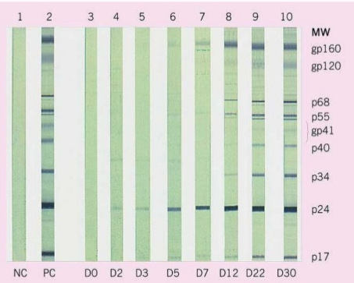
V- Diagnostic biologique :
a- Tests indirects : Recherche des anticorps anti-HIV
Un test de dépistage positif doit toujours être complété par un test de confirmation.
Test de confirmation : analyse permettant de préciser la spécificité des Ac anti-VIH-1 ou des anti-VIH-2 présents dans le sérum étudié. La technique utilisée est soit un western-blot (WB), soit un immuno-blot (techniques immuno-enzymatiques)

Slide 26
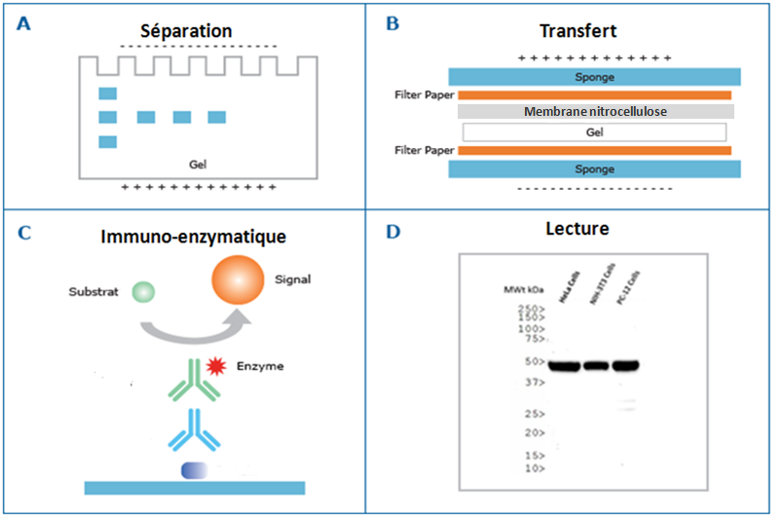
V- Diagnostic biologique :
Western blot :

Slide 27
V- Diagnostic biologique :
b- Tests directs :
La recherche de l’Ag p24 :
Fait appel à des tests ELISA « sandwich » dits tests combinés capables de détecter l’Ag
p24 en même temps que les anticorps anti-VIH
Biologie moléculaire :
Elle fait appel à une technique de d’amplification génique PCR (Polymerase Chain
Reaction)
1- La charge virale : consiste à mesurer l’ARN du virus circulant dans le sang
Elle constitue un critère de suivi important du traitement et permet de faire le
diagnostic de l’infection à VIH chez les nouveau nés de mère séropositive ou en cas
de primo-infection avant que les anticorps ne soient détectables.
2- Mise en évidence de l’ADN du virus intégré dans ses cellules cibles

Slide 28
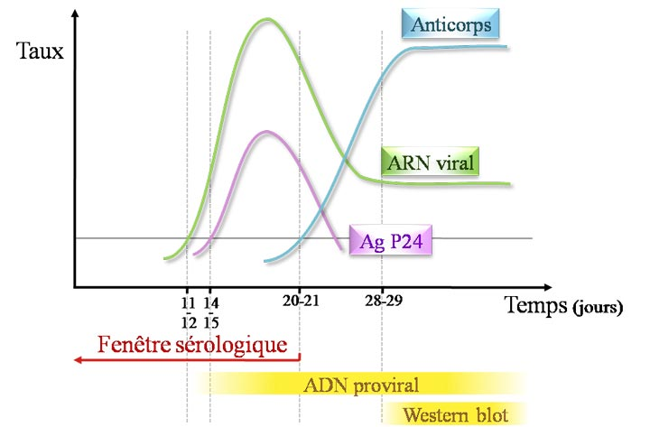
V- Diagnostic biologique :
c- Cinétique des marqueurs biologiques :

Slide 29
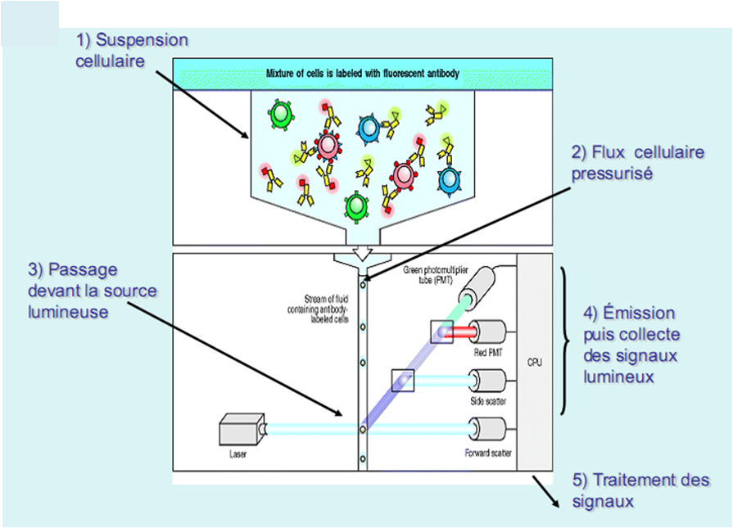
V- Diagnostic biologique :
d- Numération des LT CD4 : Se fait par cytométrie en flux
Constitue un élément de suivi biologique de l’infection à HIV

Slide 30
VI- Traitement

Slide 31
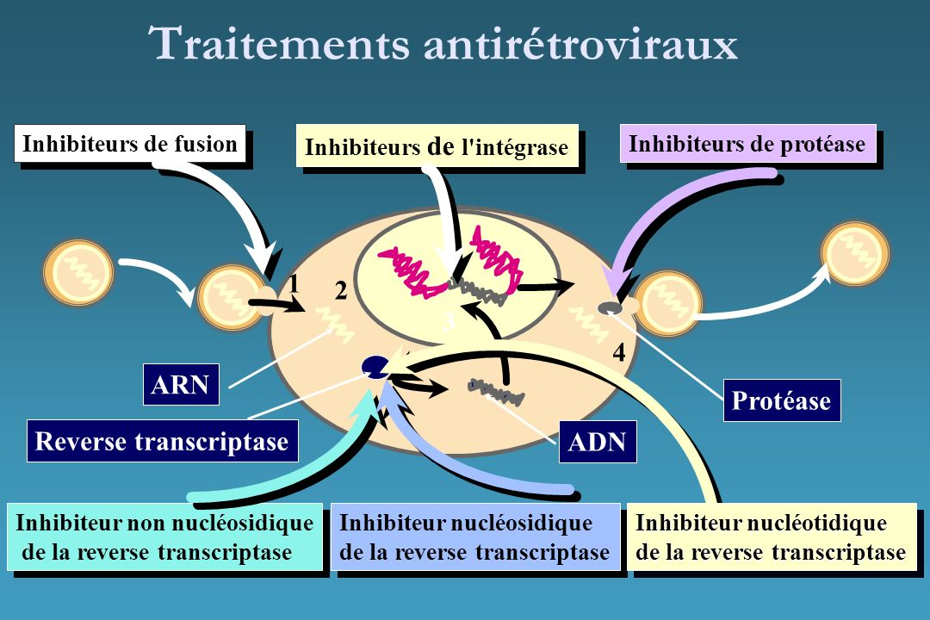
VI- Conclusion :
La bonne compréhension des différentes étapes du cycle viral du VIH a permis de développer et de mettre au point de nouveaux médicaments antirétroviraux ayant pour objectif le blocage du processus de réplication et d’infection du virus

Slide 32


